Slide 1
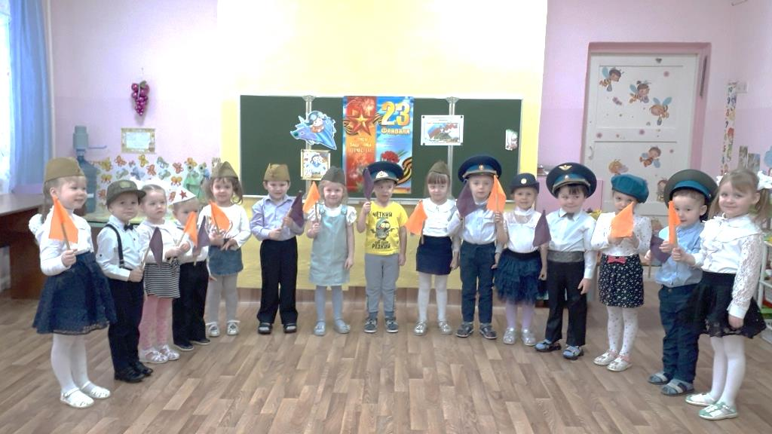
Мини-музей, как средство патриотического воспитания в дошкольном учреждения.

Slide 2
Основной целью создания мини-музеев является: формирование любви и привязанности к своей стране, воспитание гордости за свою малую Родину.

Slide 3
Задачи:
воспитание у детей любви к своей семье, дому, детскому саду;
формированию бережного отношения к природе всему живому, развитие интереса к русским традициям и промыслам;
знакомство с символами государства;
развитие чувство ответственности и гордости за достижение страны ,уважение к традициям.

Slide 4
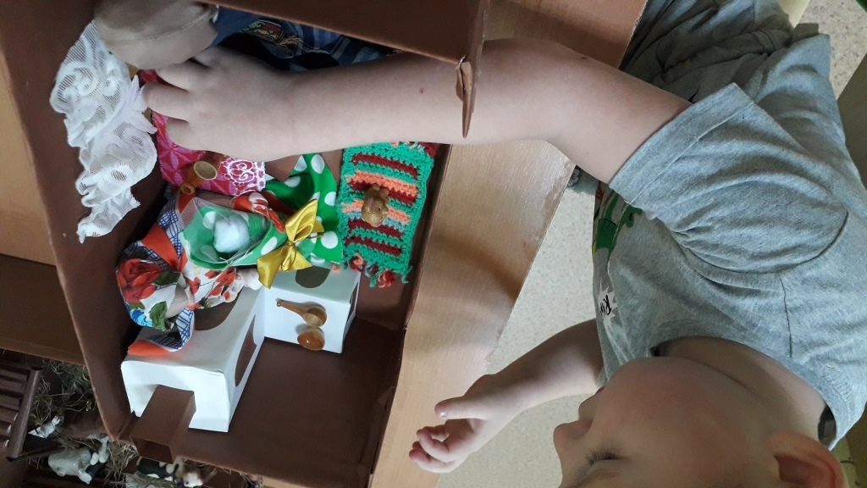
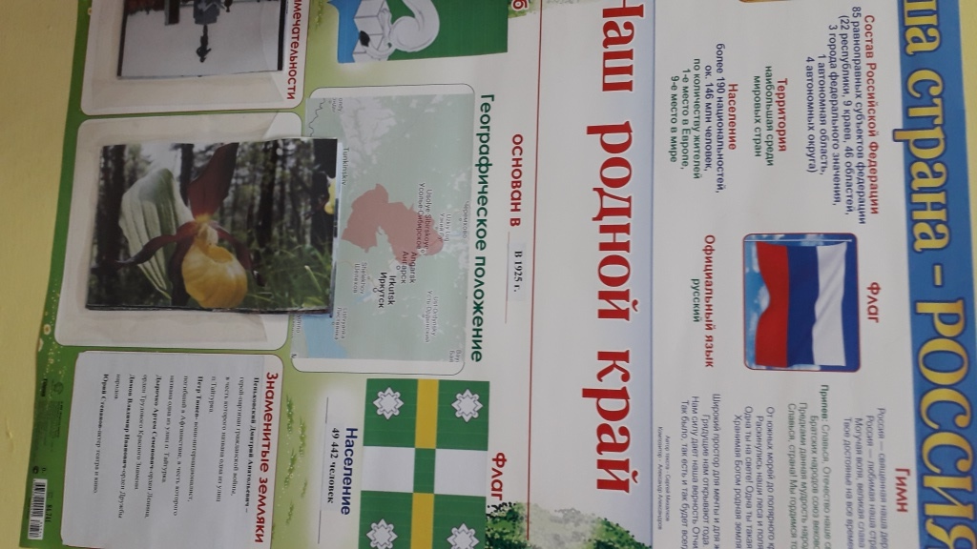
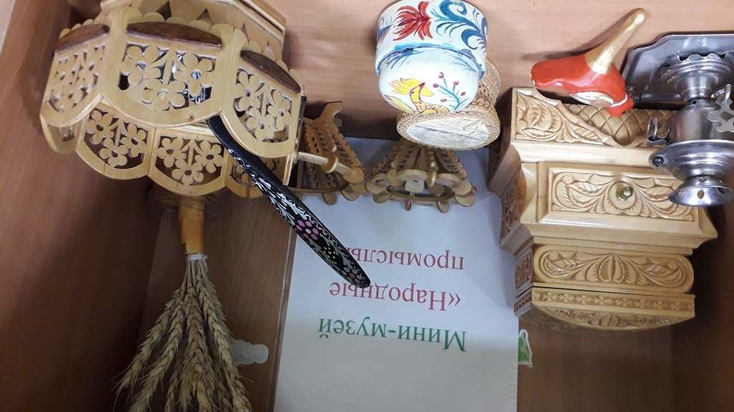
Виды оформления уголков:

Slide 5
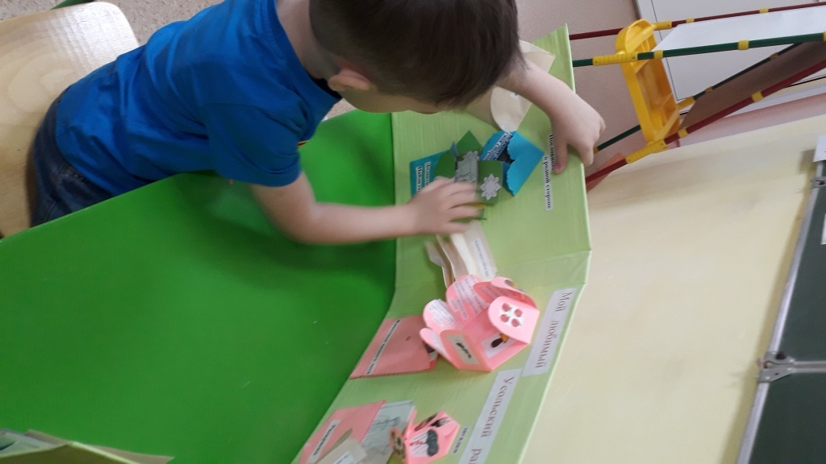
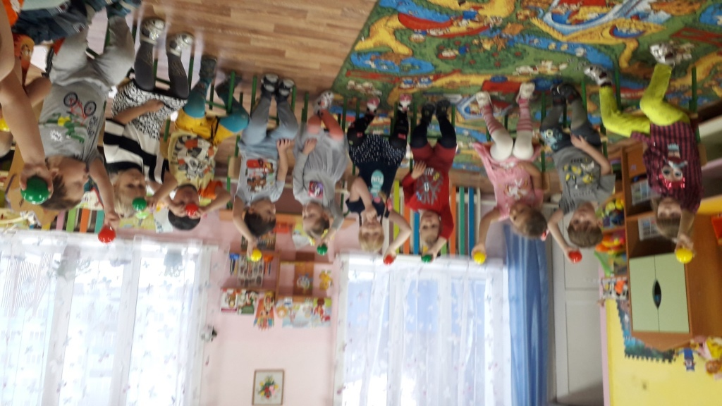
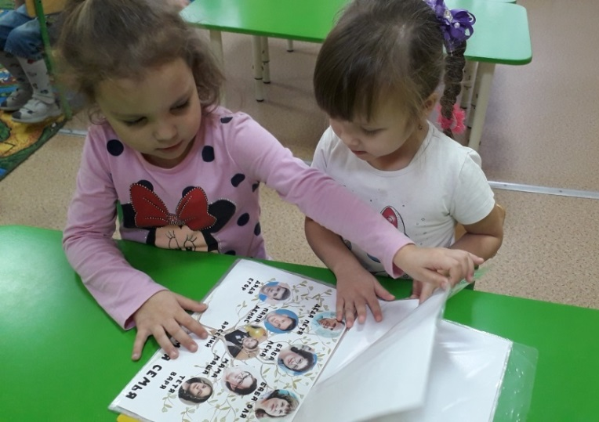
Формы работы:

Slide 6
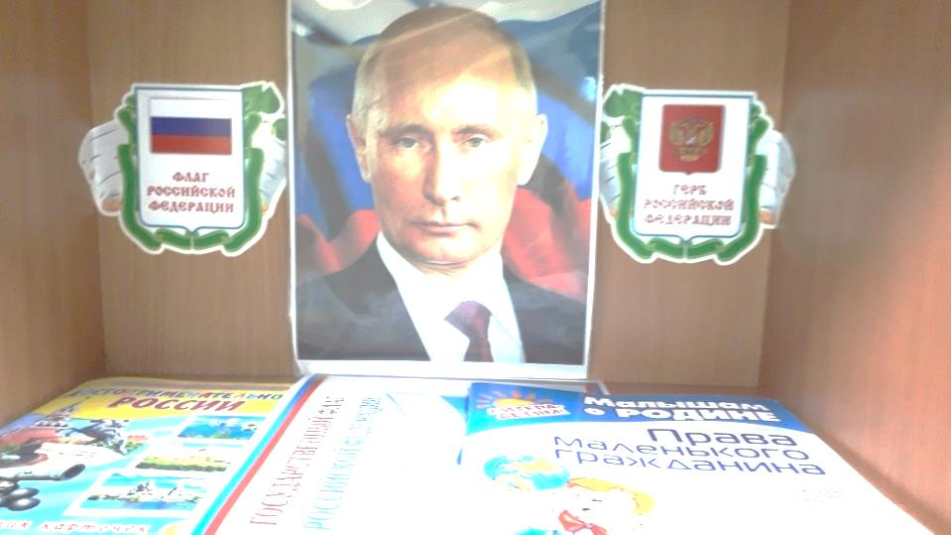
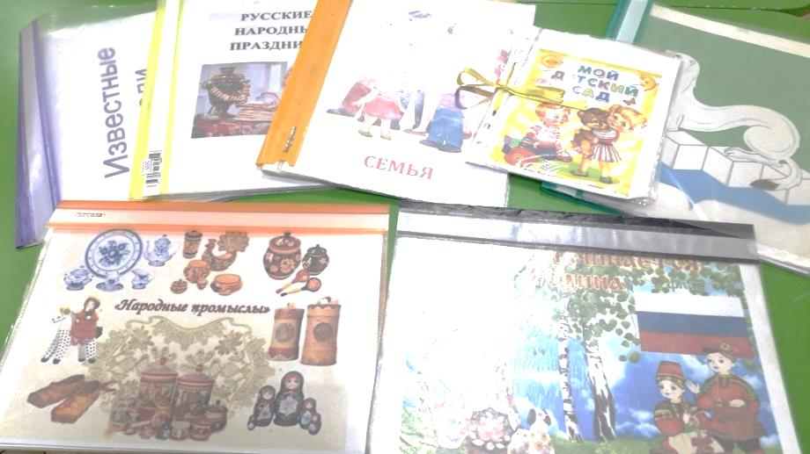
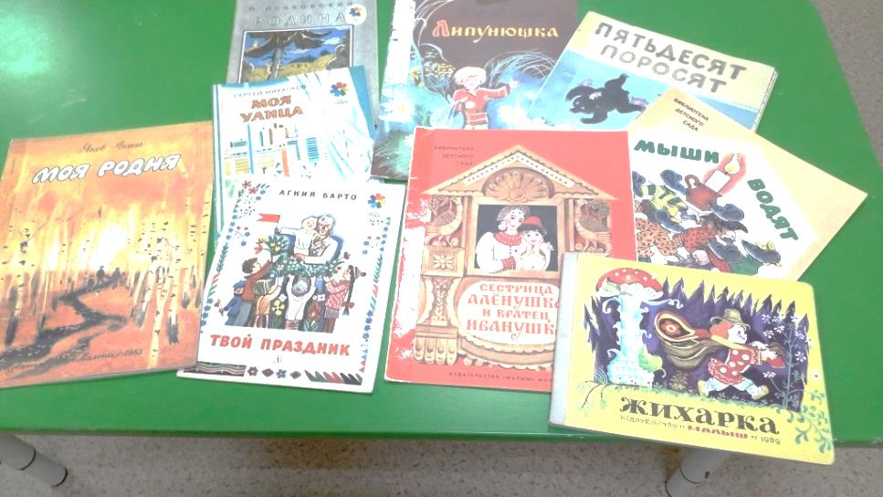
Тематика мини-музея:

Slide 7
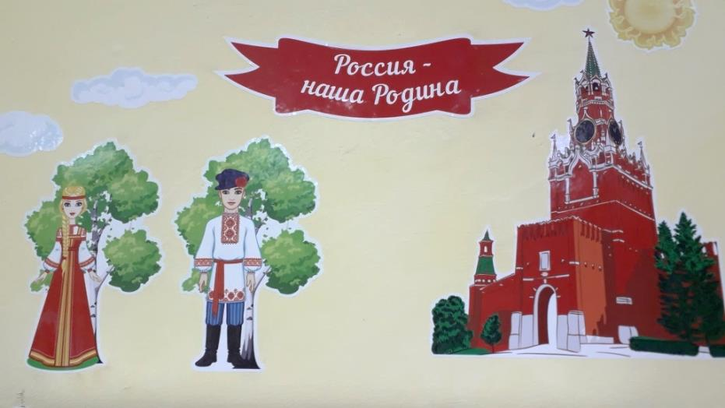
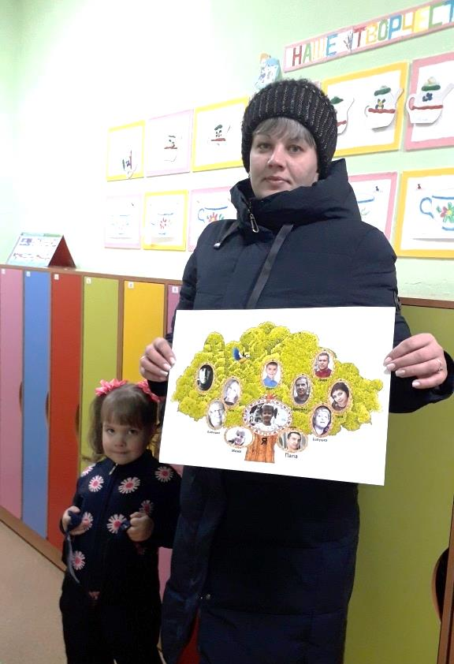
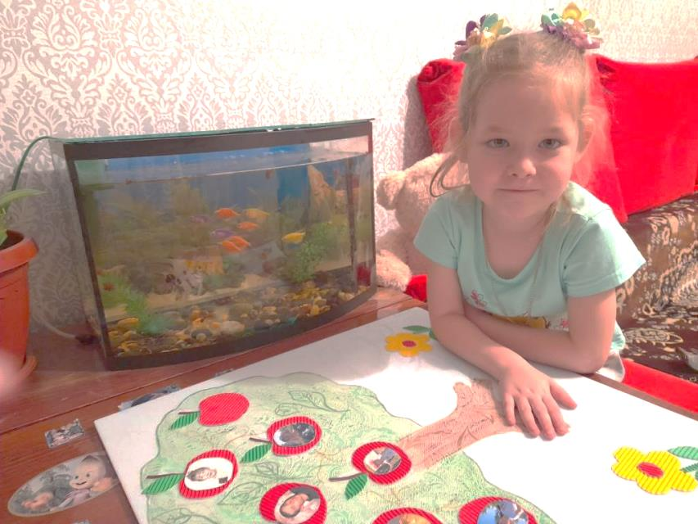
Этапы по созданию мини-музея:

Slide 8
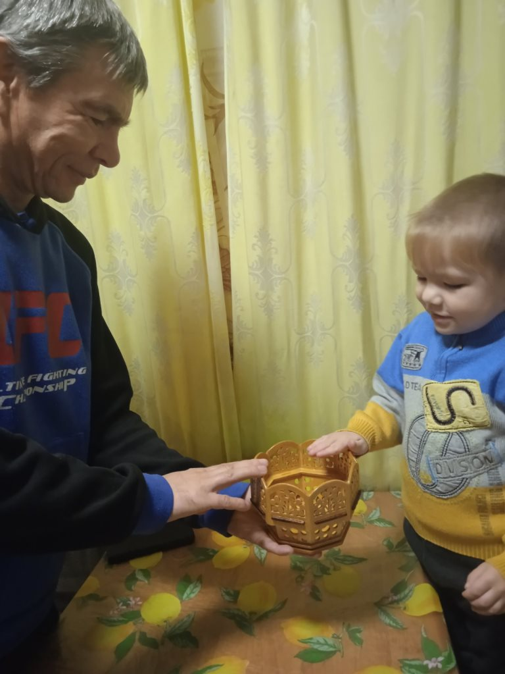
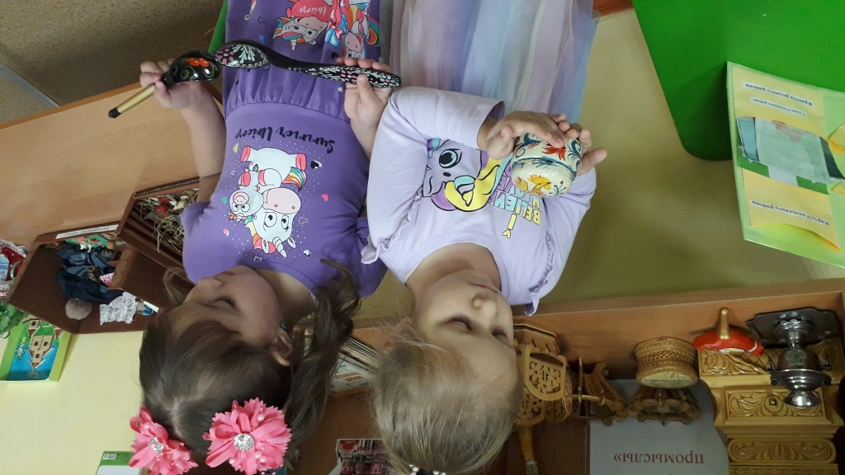

Slide 9
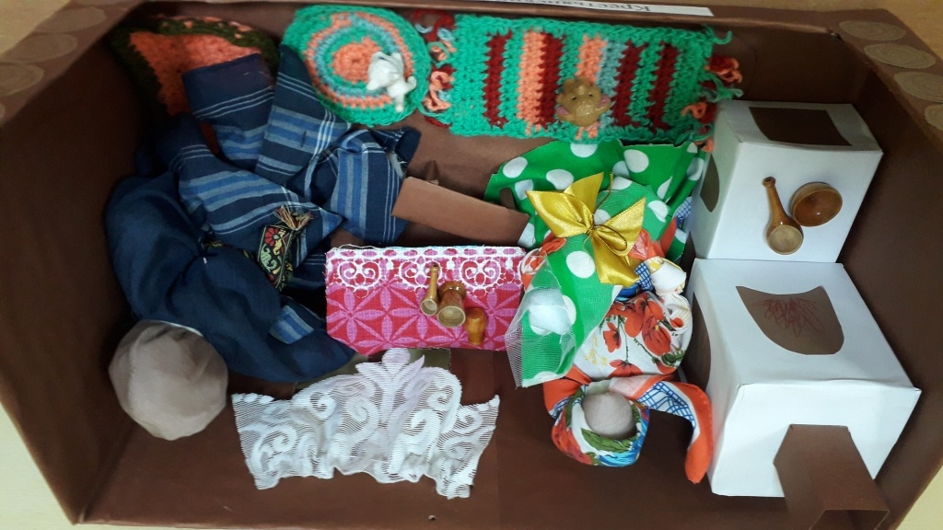
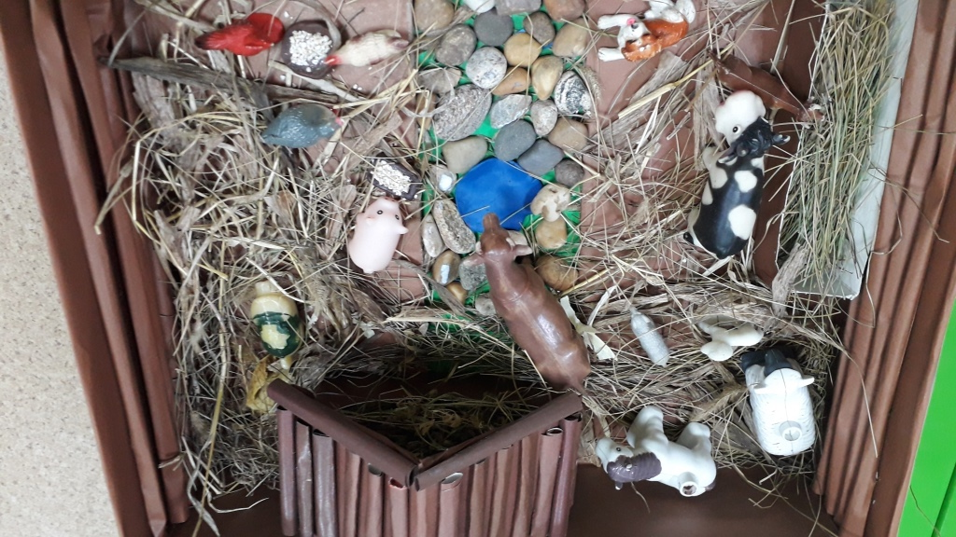

Slide 10
